Slide 1
Плани на літо
https://youtu.be/bi7BavAr7fE

Slide 2
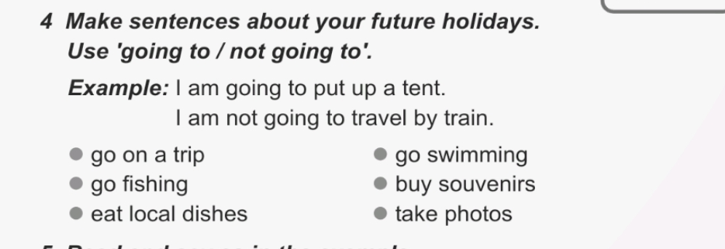
Виконайте вправу 4, ст. 228

